Slide 1

Projet de Gestion de Cabinet Médical
Ce rapport présente un projet de développement d'une application de gestion de cabinet médical, visant à améliorer l'efficacité et la satisfaction des patients.
Ce projet a été réalisé par :
BALAMANE Mohamed Hani
Boubekeur Racim
Bourahla Mohamed Said
Sendid Mohamed El Hadi
Notes:
• Bienvenue à cette présentation sur notre projet de développement d'une application de gestion de cabinet médical. • Cette application vise à améliorer l'efficacité des opérations du cabinet et la satisfaction des patients. • Comme vous pouvez le voir sur l'image, il s'agit d'un cabinet médical moderne, avec un environnement professionnel et accueillant. • Notre objectif est de créer une solution qui facilitera la gestion des rendez-vous, des dossiers patients et des processus administratifs, tout en offrant une expérience positive aux patients. • Nous pensons que cette application permettra d'optimiser les workflows et de libérer du temps pour que les médecins puissent se concentrer sur leurs patients.

Slide 2

1.Problématique et Objectif :
Problème
Objectif
La gestion des dossiers médicaux et des rendez-vous est complexe et chronophage.
Développer une application pour faciliter les tâches administratives et améliorer les services aux patients.

Slide 3

2.Avantages de l'Application :
1
Efficacité
2
Précision
Réduire le temps de gestion administrative.
Minimiser les erreurs humaines.
3
Accessibilité
4
Satisfaction des Patients
Accès rapide aux informations médicales.
Offrir une meilleure expérience aux patients.

Slide 4
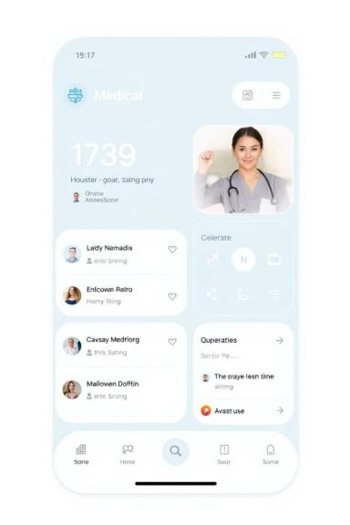
3.Analyse des Besoins:
Fonctionnels
Non Fonctionnels
Gestion des dossiers médicaux
Interface simple et intuitive.
Gestion des rendez-vous
Gestion des fiches patients
Génération de documents médicaux

Slide 5




4.Conception de l'Application:
Médecin
Secrétaire
Gestion des consultations et des ordonnances.
Gestion des rendez-vous et des dossiers patients.
Patient
Accès aux informations médicales et rendez-vous.

Slide 6
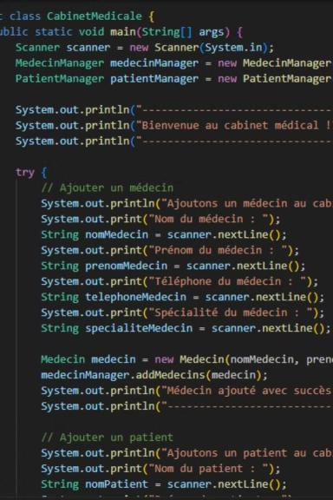
5.Classes et Technologies:
1
Classes
Personne
Médecin
Patient
Secrétaire
Rendez-vous
Dossier Médical
2
Technologies
Logique de traitement : Java.

Slide 7




6.Fonctionnalités Principales:
Gestion des Dossiers Médicaux
Création, modification et consultation des dossiers médicaux.
Gestion des Rendez-vous
Saisie et gestion des rendez-vous via une interface intuitive.
Gestion des Fiches Patients
Gestion des informations personnelles et médicales des patients.
Génération de Documents
Création d'ordonnances et de certificats médicaux.

Slide 8





7.Développement et Application :
1
Application
2
Gestion de Documents par le médecin
3
Gestion des Patients
4
Gestion des Rendez-vous
5
Gestion des Dossiers Médicaux

Slide 9

8.Conclusion et Perspectives :
Bénéfices : Améliorer l'efficacité, réduire les erreurs et offrir une meilleure expérience aux patients.
1
Améliorations Futures
2
Nouvelles Fonctionnalités : Ajouter de nouvelles fonctions pour répondre aux besoins évolutifs.
3
Optimisation : Améliorer les performances de l'application.
4
Compatibilité Étendue : Rendre l'application accessible sur plus de plateformes.
5

Slide 10

Merci de votre attention

